Slide 1
35-1
These materials are by the Kongki Ka Project and are made available to you under the terms of the Creative Commons Attribution ShareAlike license 4.0.
You have permission to share and redistribute these materials in any format and to make reasonable revisions and adaptations of this translation, provided that:
You include the above licence and source information.
If you redistribute these materials or create derivatives, you must distribute your contributions under the same license as the original.
The Holy Bible, Berean Standard Bible, BSB is produced in cooperation with Bible Hub, Discovery Bible, OpenBible.com, and the Berean Bible Translation Committee. This text of God's Word has been dedicated to the public domain.
Tibetan text is from the Central Tibetan Bible translation by Central Asia Publishing. Used by permission.
Notes:
Checked Kham
35 Cure Leper…
1. Cure Leper - Mark 1:40-45 (Left Top)
2. The Centurion’s Faith - Luke 7:1-10; Matt 8:5-13 (Right Top)
3. The Widow’s Son - Luke 7:11-17 (Right Center)
4. Woman washes Jesus’ Feet - Luke 7:36-50 (Right Bottom)
5. Jesus’ relatives - Mark 3:20-35 (Left Bottom)
6. Calming the Storm - Matt 8:18-27 (left Center)

Slide 2
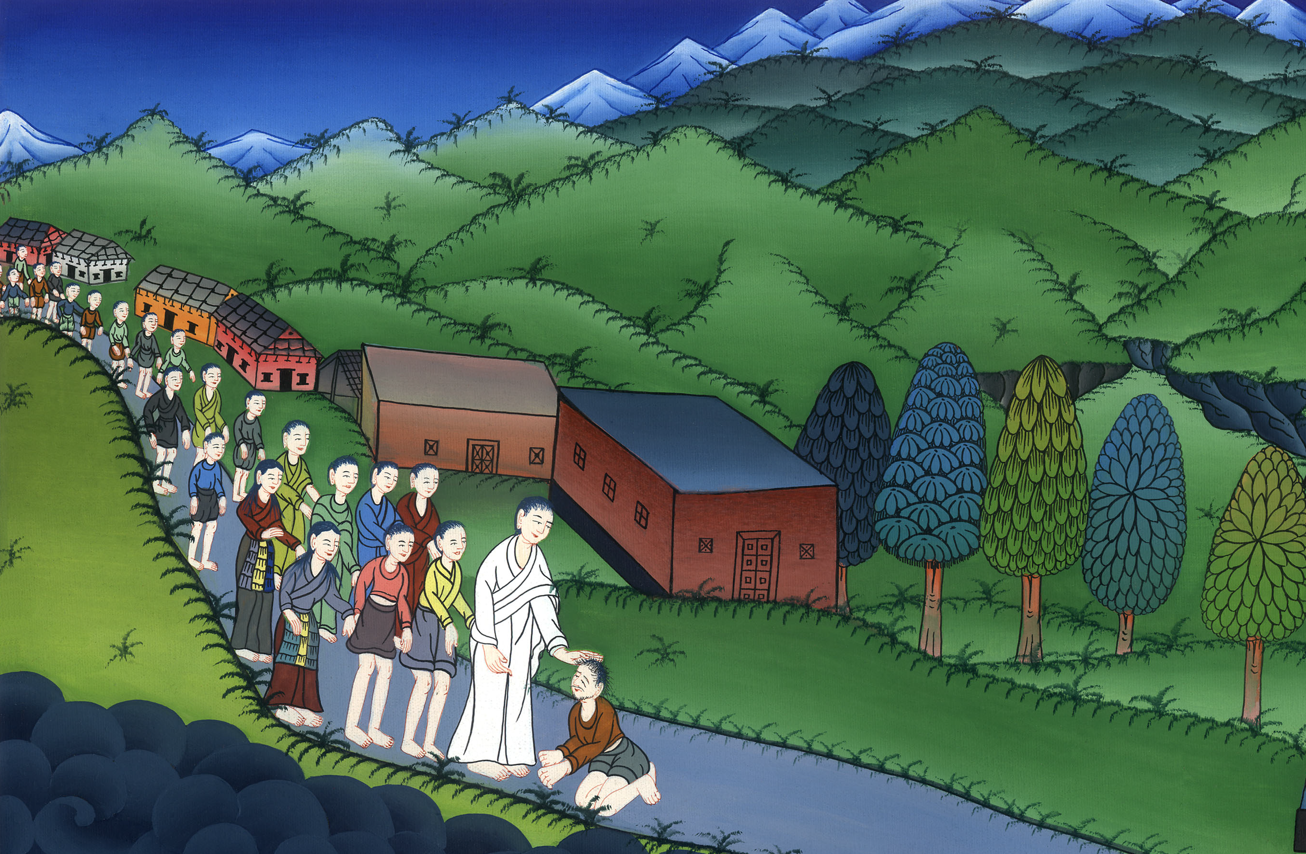
མར་ཀུ 1
སྟོན་པ་ཡེ་ཤུས་མཛེ་ནད་དག་པར་མཛད་པ།

Slide 3
35 Jesus does many miracles
Jesus Cure a Leper - Mark 1:40-45
མར་ཀུ 1
སྟོན་པ་ཡེ་ཤུས་མཛེ་ནད་དག་པར་མཛད་པ།

Slide 4
མར་ཀུ 1
སྟོན་པ་ཡེ་ཤུས་མཛེ་ནད་དག་པར་མཛད་པ།
This work is licensed under a Creative Commons Attribution-ShareAlike 4.0 International License

Slide 5
40Then a leper came to Jesus, begging on his knees: “If You are willing, You can make me clean.”
40དེའི་ཚེ་མཛེ་ནད་ཅན་ཅིག་ཁོང་གི་དྲུང་དུ་ཡོང་ནས་པུས་མོ་སར་བཙུགས་ཏེ་“གལ་ཏེ་ཁྱེད་ཐུགས་མཉེས་པ་ཡིན་ན་ཁྱེད་ཀྱིས་ང་རང་གི་མཛེ་ནད་དག་པར་མཛད་ཐུབ་བོ་”ཞེས་ཞུ་བ་ཆེན་པོ་ཕུལ་བས།

Slide 6
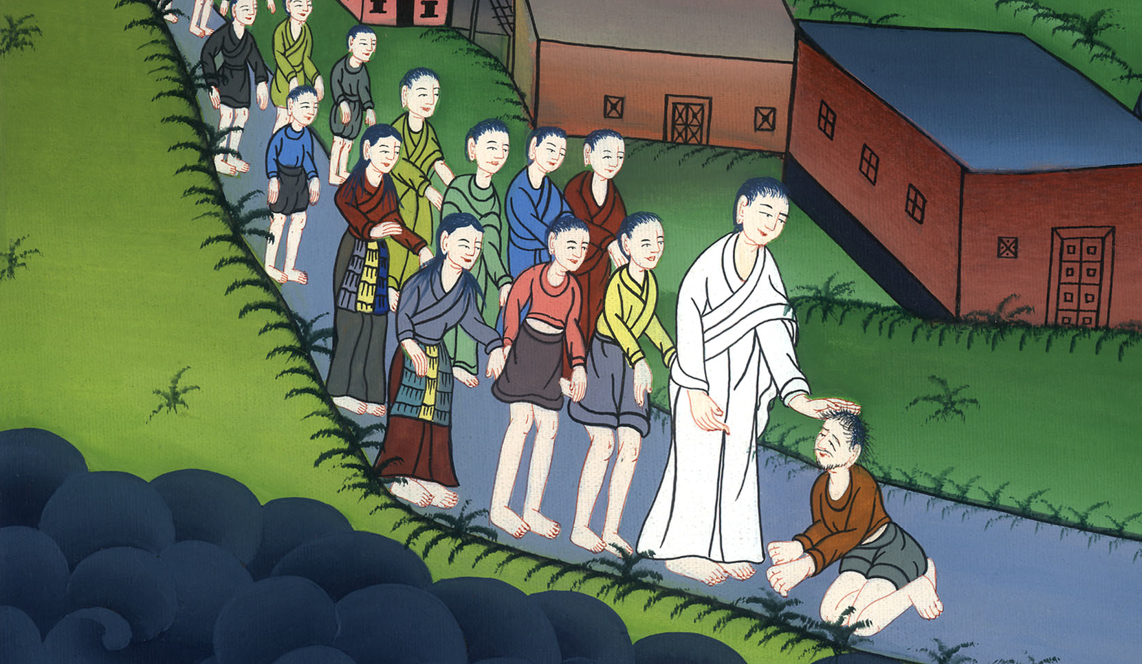
མར་ཀུ 1:40

Slide 7
41Moved with compassion, Jesus reached out His hand and touched the man. “I am willing,” He said. “Be clean!” 42And immediately the leprosy left him, and the man was cleansed.
41-42ཡེ་ཤུ་སྙིང་རྗེ་སྐྱེས་ཏེ་ཕྱག་བརྐྱངས་ཤིང་མི་དེར་རེག་ནས་“ང་དེ་བཞིན་དུ་བྱེད་འདོད་ཡོད། དག་པར་གྱུར་ཅིག་”ཅེས་གསུངས་མ་ཐག་མི་དེའི་མཛེ་ནད་དག་པར་གྱུར།

Slide 8
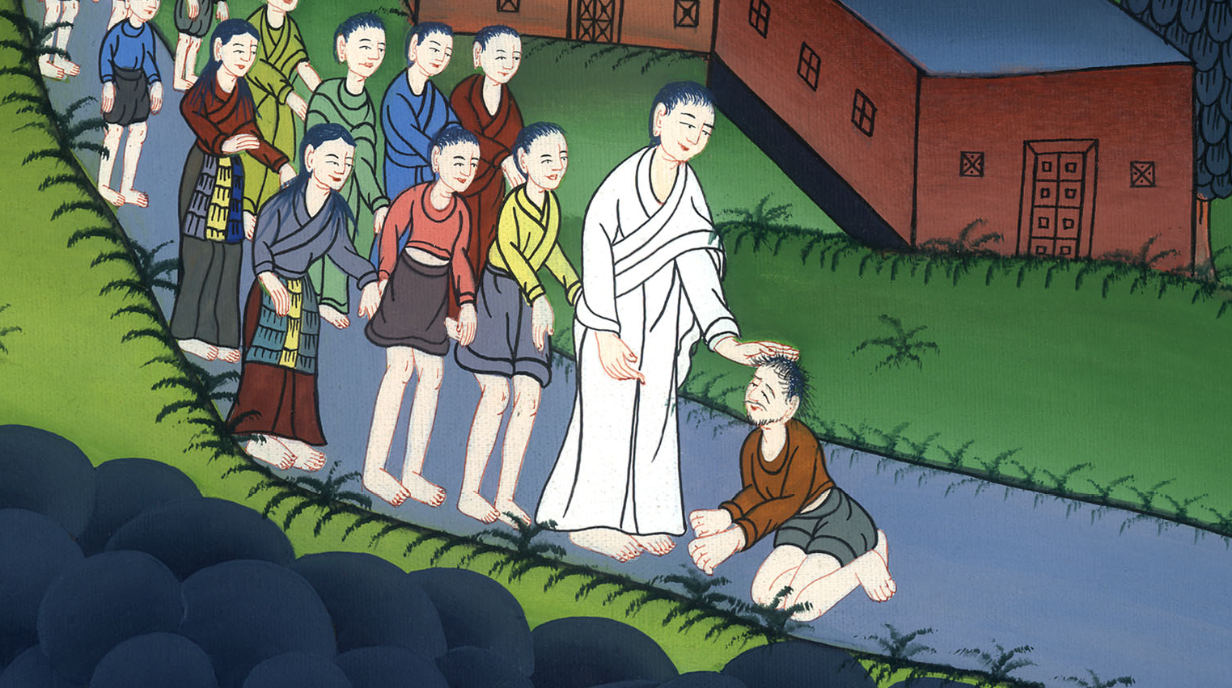
མར་ཀུ 1:41,42

Slide 9
43Jesus promptly sent him away with a stern warning: 44“See that you don’t tell anyone. But go, show yourself to the priest and present the offering Moses prescribed for your cleansing, as a testimony to them.”
43-44ཁོང་གིས་ནན་ཏན་གྱིས་མི་དེར་“ལྟོས་དང༌། ཁྱོད་ཀྱིས་མི་གཞན་ལ་ཅི་ཡང་ལབ་པར་མ་བྱོས་ཤིག སོང་ལ་རང་གི་ལུས་ཡ་ཧུ་དཱ་པའི་བླ་མར་སྟོན་དང༌། ཁོ་རྣམས་ལ་བདེན་དཔང་བྱེད་པའི་ཕྱིར་ལུང་སྟོན་པ་མོ་ཤེ་ཡིས་བཀའ་གནང་ཡོད་པ་བཞིན་མཆོད་པ་ཕུལ་ཅིག་”ཅེས་བཀའ་གནང་སྟེ་མི་དེ་ལམ་སེང་ཕྱིར་བཏོན།

Slide 10
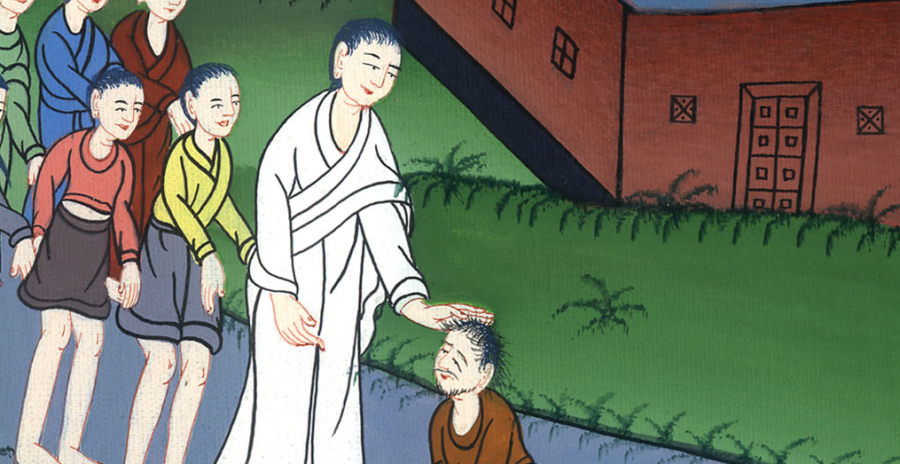
མར་ཀུ 1:44

Slide 11
45But the man went out and openly began to proclaim and spread the news.
Consequently, Jesus could no longer enter a town in plain view, but He stayed out in solitary places. Yet people came to Him from every quarter.
45འོན་ཀྱང་མི་དེ་ཕྱི་ལ་སོང་ནས་གཏམ་མང་པོ་བཤད་ཅིང་གནས་ཚུལ་འདི་ཁྱབ་བསྒྲགས་བྱས་པས། དེའི་རྗེས་སུ་ཡེ་ཤུ་གྲོང་ཁྱེར་གང་ལ་ཡང་མངོན་སུམ་དུ་ཕེབས་མ་ཐུབ་པར་ཕྱི་རོལ་གྱི་དབེན་གནས་རྣམས་སུ་བཞུགས། ཡིན་ན་ཡང་མི་རྣམས་ཕྱོགས་བཞི་མཚམས་བརྒྱད་ནས་ཡོང་སྟེ་ཁོང་གི་དྲུང་དུ་འདུས་སོ། །

Slide 12
མར་ཀུ 1:45

